Slide 1
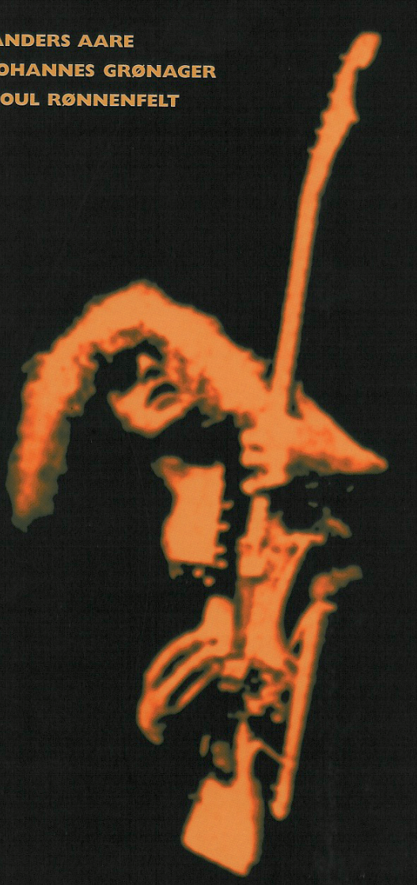
Rockens historie

Slide 2
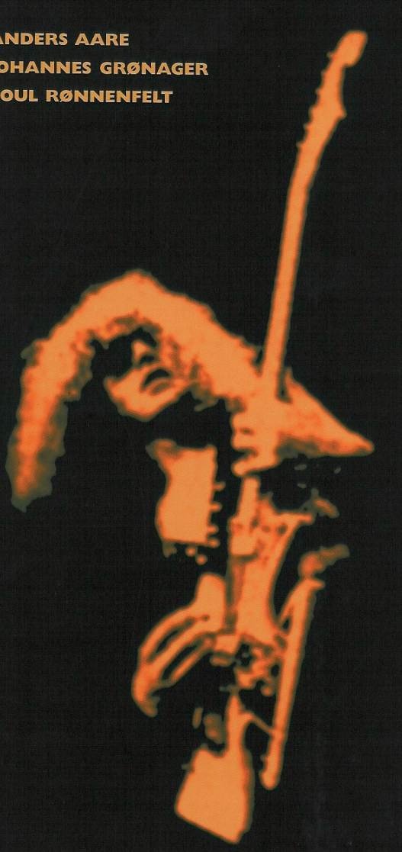
Oversigt:
USA (sort)
England (hvid)
Rock’n Roll
1960
”Beat”
Folkrock (hvid)
Soul
Syrerock
Heavyrock
1970
Glamrock/Symfonisk rock
Reggae
Disco
Punk
1980
New wave
Hip hop
Global mainstream
1990
Grunge (hvid)
Britpop
R&B
Designerpop
2000

Slide 3
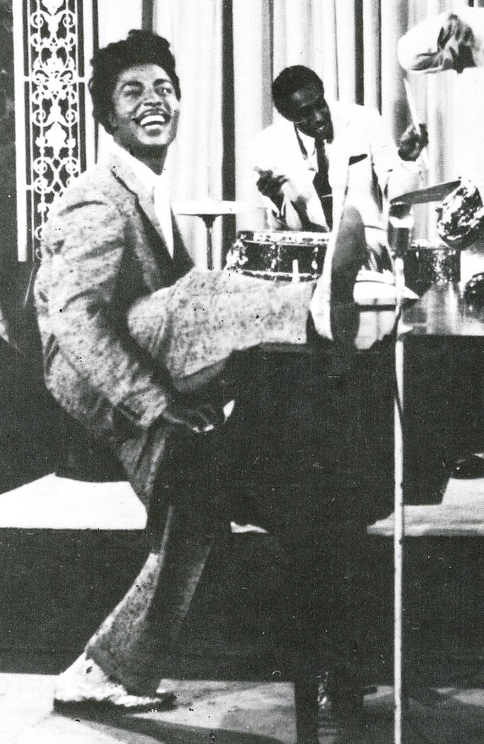
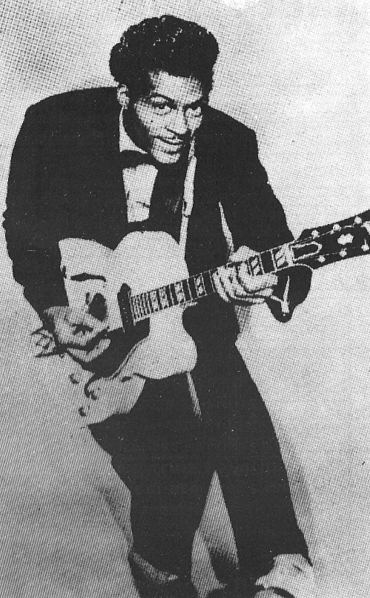
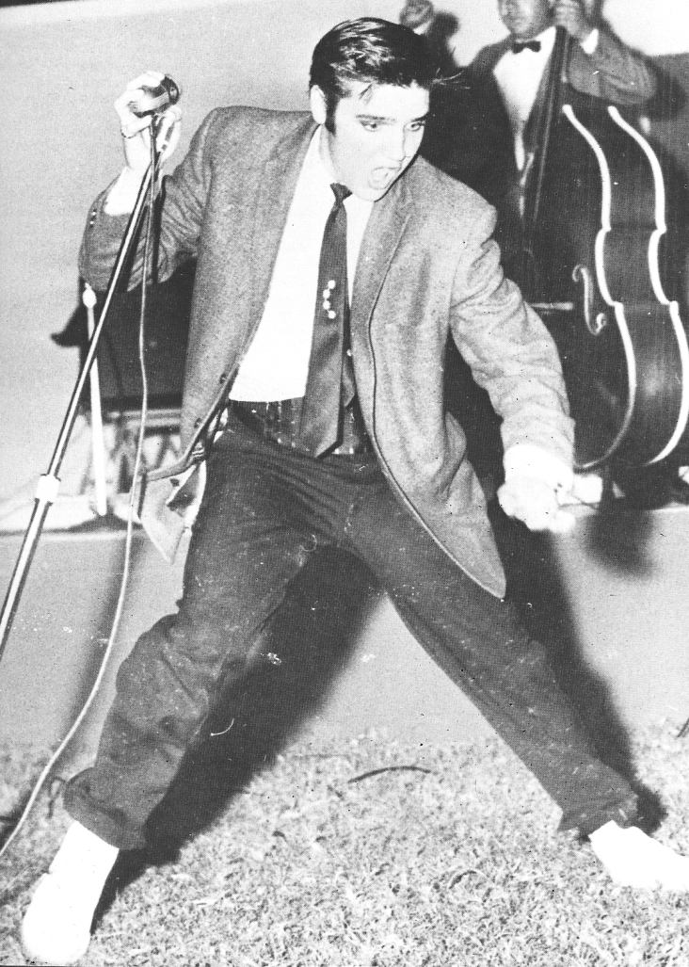

Rock’n’roll
Navne:
Chuck Berry
Little Richard
Bill Haley & the Comets
Jerry Lee Lewis
Elvis Presley
Stikord:
Hvide teenagere i USA lytter til sort rhythm & blues
Transistorradio, singleplade, el-guitar
Musikeksempel:
Chuck Berry: ”Johnny B Goode” (1958)

Slide 4
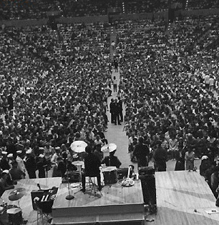
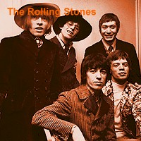
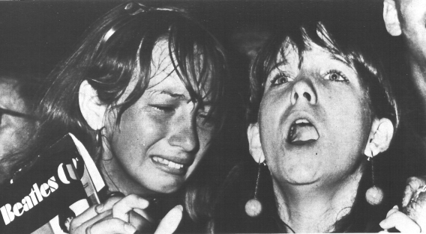
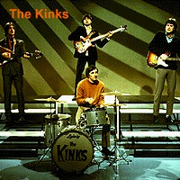
Engelsk ”Beat”
Navne:
The Beatles
The Rolling Stones
The Kinks
The Who
The Yardbirds
Stikord:
Rocken kommer til England
Rockbandet etableres
Massehysteri
Musikeksempel: The Beatles: ”Twist and Shout (live)” (1964)

Slide 5
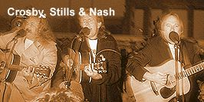
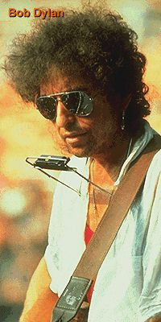
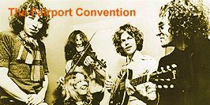
Folkrock
Stikord:
Baggrund i folkemusik og protestsange i USA
Fokus på teksterne – ofte med politisk indhold
Navne:
Bob Dylan
Peter, Poul and Mary
Crosby, Stills & Nash
The Byrds
Fairport Convention (UK)
Musikeksempel:
Bob Dylan:
”Like A Rolling Stone”
(1965)

Slide 6
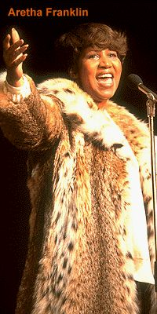
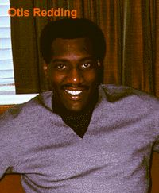
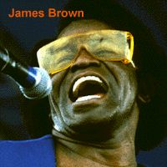
Soul og Funk
Navne:
Otis Redding
Wilson Pickett
Aretha Franklin
Sam Cooke
James Brown
The Supremes
Stevie Wonder
The Jackson Five
Sly & The Famely Stone
Stikord:
De sortes musik i USA i 60’erne
Sort stolthed, borgerrettighedsbevægelse
To retninger: Stax og Motown
Musikeksempel: Sam & Dave: ”Soul Man” (1967)

Slide 7
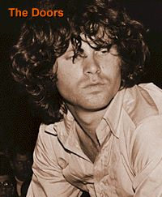
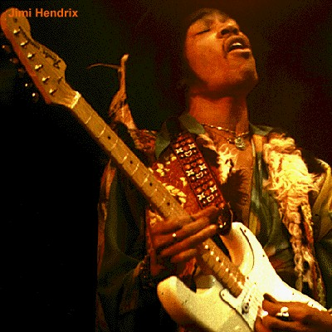
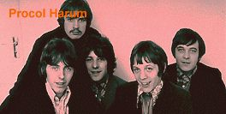
Syrerock
Navne:
Jefferson Airplane
Grateful Dead
The Doors
Janis Joplin
Jimi Hendrix
The Beatles (UK)
Procul Harum (UK)
Pink Floyd (UK)
Stikord:
Hippiekultur
Musik påvirket af stoffer (LSD)
Ofte lange instrumentale soli
Musikeksempel:
Procul Harum: ”A Whiter Shade of Pale”
(1967)

Slide 8
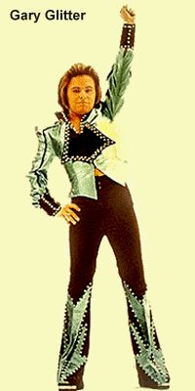
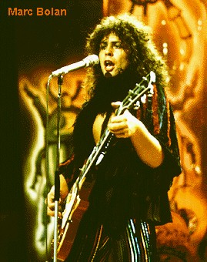
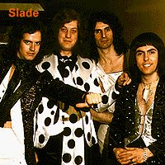
Glamrock og Symfonisk rock
Navne:
David Bowie
Marc Bolan
Roxy Music
Gary Glitter
Alice Cooper (USA)
Sweet
Slade
Jethro Tull
Yes
Genesis
Pink Floyd
Queen
Stikord:
Storladen, flot lyd
Megen vægt på image (glitter)
Musikeksempel:
Marc Bolan: ”Get It On” (1971)

Slide 9
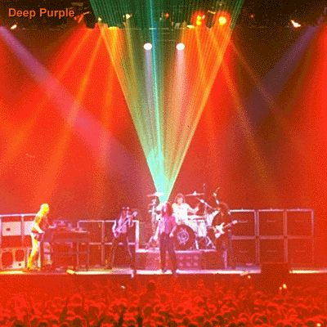
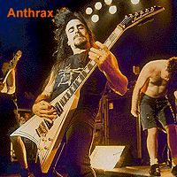
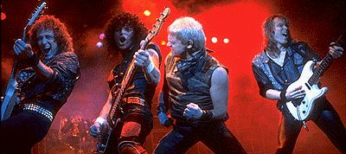
Heavy metal
Navne:
Led Zeppelin
Deep Purple
Black Sabbath
Aerosmith (USA)
AC/DC (Aus)
Iron Maiden
Van Halen (USA)
Anthrax (USA)
Metallica (USA)
Stikord:
Tyngde, lydstyrke, slagkraft
Store spilletekniske færdigheder
Musikeksempel:
Deep Purple: ”Burn” (1974)

Slide 10
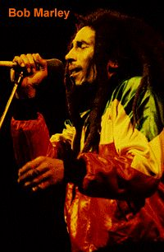
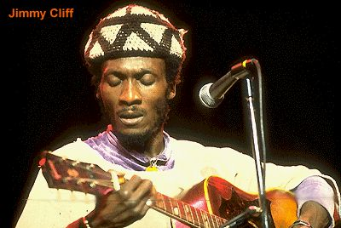
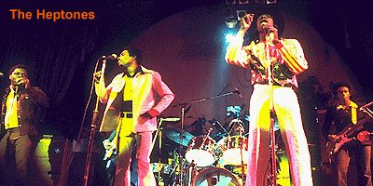
Reggae
Navne:
Bob Marley
Jimmy Cliff
Sly Dunbar
The Heptones
Musikeksempel:
Bob Marley & The Wailers:
”No Woman, No Cry” (1974)
Stikord:
Rastafari kultur på Jamaica
Langsom, vuggende musik
Eksperimenterende brug af lydeffekter

Slide 11
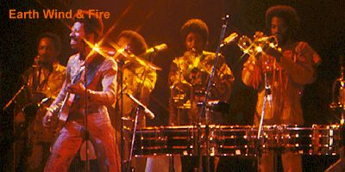
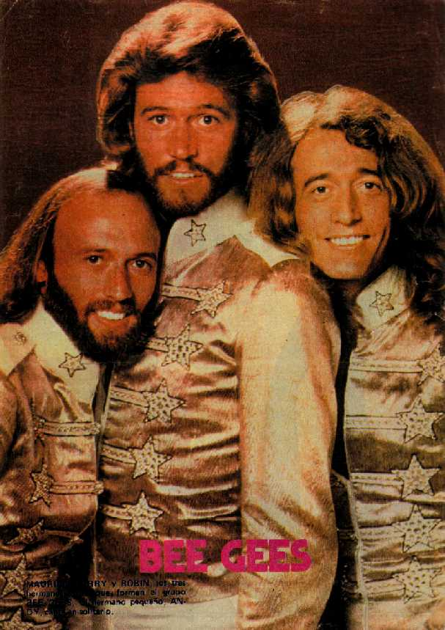
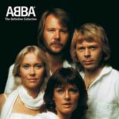
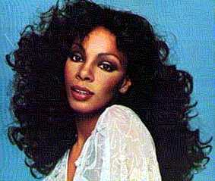
Disco
Navne:
Donna Summer
Village People
Earth, Wind and Fire
The Bee Gees
Boney M
ABBA
Stikord:
Dansemusik med solidt beat og iørefaldende melodier
Hverdagsflugt ind i diskotekets bløde hynder og stabile rytme
Musikeksempel: Bee Gees: ”Night Fever” (1977)

Slide 12
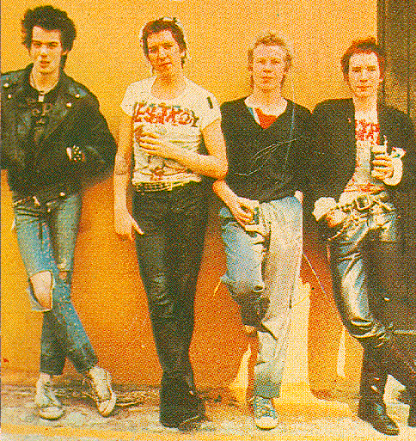
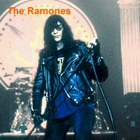
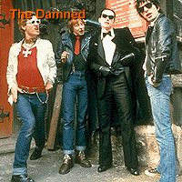


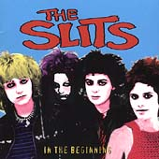
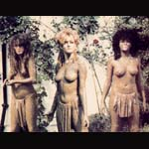
Punk
Navne:
Sex Pistols
The Damned
The Clash
The Slits
The Ramones (USA)
Musikeksempel:
Sex Pistols: ”Anarchy In The UK” (1977)
Stikord:
Antiekvilibristisk ”gør-det-selv”-musik, få akkorder, enkel rytmik
Punkstil: strithår, sikkerhedsnåle, pjaltet tøj (antiæstetik)
Anarki, aggressivitet, kynisme, larm

Slide 13
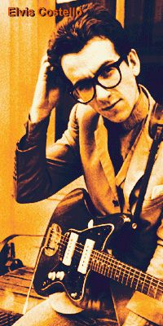
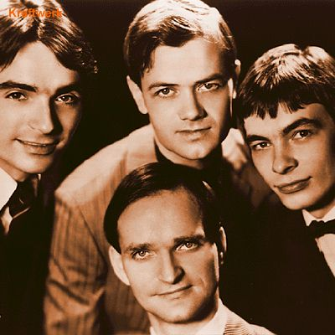
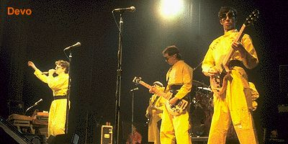
New Wave
Navne:
Kraftwerk
Devo
Pere Ubu
Human League
Elvis Costello
New Order
Musikeksempel:
Kraftwerk:
”The Model” (1978/1982)
Stikord:
Enkel synthesizer-baseret musik
Ofte robotagtigt, fremmedgjort image

Slide 14
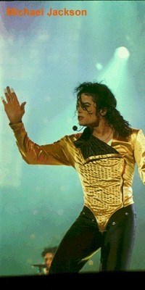
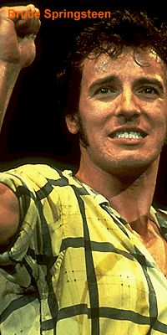
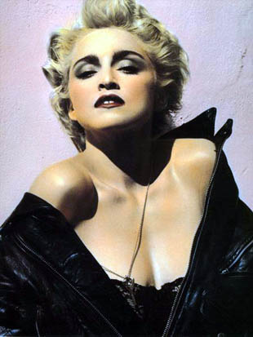
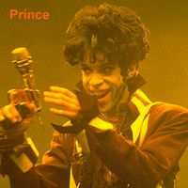
Global mainstream
Navne:
Michael Jackson
Madonna
Bruce Springsteen
Prince
Stikord:
MTV, CD, Video, Stadionkoncerter
Pladeselskaberne satser på få store navne
Musikeksempel: Michael Jackson: ”Billy Jean” (1982)

Slide 15
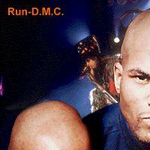
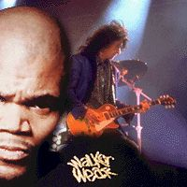
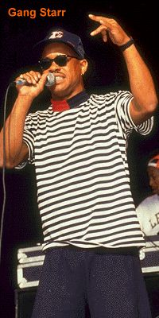
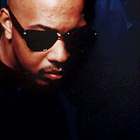
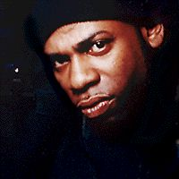
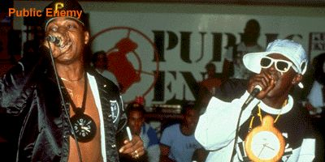
Hiphop
Navne:
Grandmaster Flash
Africa Bambaataa
Sugarhill Gang
Run-D.M.C.
Beastie Boys
Public Enemy
Gang Starr
Musikeksempel:
Run-D.M.C.: ”Walk This Way” (1985)
Stikord:
Rap, scratch, breakbeat, sampling
Hiphopkultur: breakdance, graffiti

Slide 16
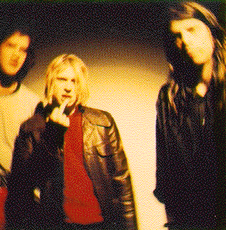


Grunge
Navne:
Nirvana
Pearl Jam
Soundgarden
Smashing Pumpkins
Stikord:
Oprør mod 80’ernes pænhed og varegørelse
Salg i negativt ladede værdier: død, ulykke, skilsmisser, stofmisbrug osv.
Modkulturen bliver en del af massekulturen
Musikeksempel: Nirvana: ”Smells Like Teen Spirit” (1991)

Slide 17



Britpop
Navne:
Oasis
Blur
Suede
Pulp
Radiohead
Stikord:
Iørefaldende guitarrock
Traditionsbundet
Ingen modsætning mellem subkultur og massekultur
Musikeksempel:
Oasis:
”Rock’n’roll Star” (1994)

Slide 18




R&B
Navne:
Destinys Child
Missy Elliot
Lauryn Hill
Erykah Badu
TLC
Musikeksempel:
TLC: ”Waterfalls” (1995)
Stikord:
Feminiseret modstykke til hiphop

Slide 19




Designerpop
Navne:
Take That
New Kids On The Block
Spice Girls
Backstreet Boys
Westlife
Popstars (EyeQ)
Stjerne for en aften
Trigirlz
Stikord:
Popgrupper designet til at matche teenagepublikumets drømme
Askepotsyndromet: alle kan i princippet blive popstjerner
Musikeksempel:
Trigirlz:
”Mission Possible”
(2002)

Slide 20
Fine

